Slide 1
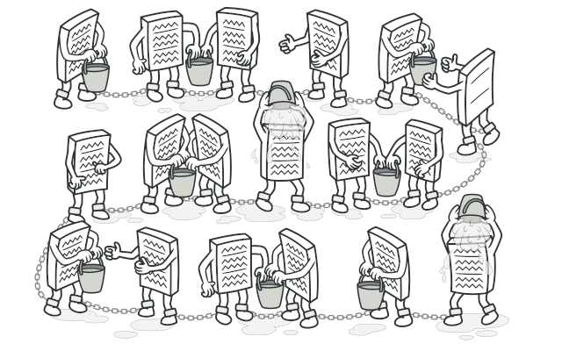
Chain of Responsibility
Eric, Marko

Slide 2
Inhalt
Was ist die „Chain of Responsibility“?
Problem
Lösung
Beispiel
Struktur
Anwendbarkeit
Pros & Cons
Relationen mit anderen Design Patterns
Code
Eric & Marko

Slide 3
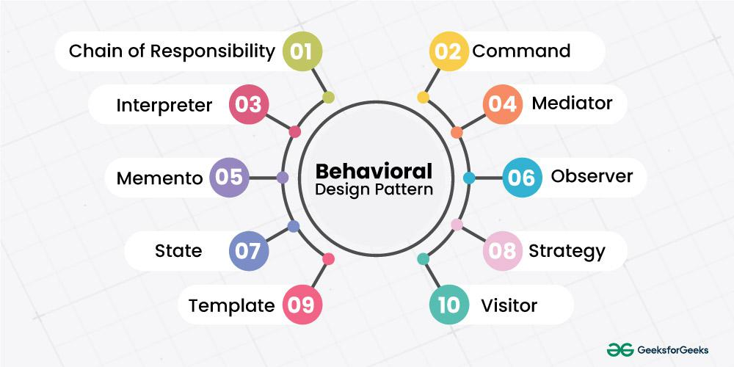
Was ist die „Chain of Responsibility“?
Behavioral Design Pattern
Algorithmen & Verantwortlichkeit zwischen Objekten
Requests → Kette von Handlern
Handler können:
  Requests empfangen
  Request bearbeiten
  Request zum nächsten Handler senden
  Weitergabe abbrechen

Slide 4
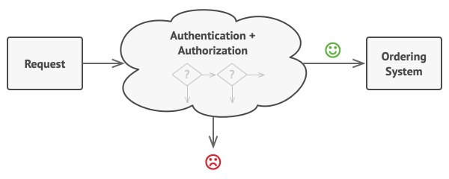
Probleme
Request muss eine Reihe von Checks durchlaufen
Checks müssen sequenziell erfolgen

Slide 5
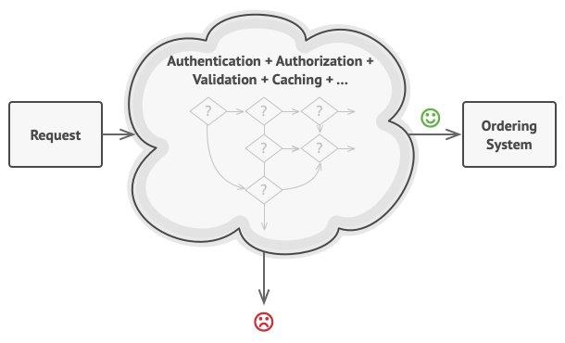
Probleme
Code wächst und wird unübersichtlicher
Teure Wartung des Systems
Änderungen können mehrere Checks beeinflussen
Mehrmalige Benutzung gleicher Codeteile

Slide 6
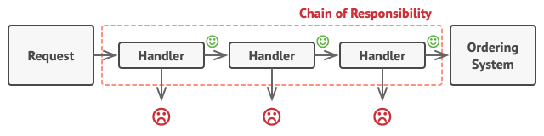
Lösung
Request wird durch eine Reihe von Checks durchgegeben
Handler → Feld zum Speichern eines Verweises
Handler → Request wird zum nächsten weitergeleitet
Requests können die Weitergabe abbrechen

Slide 7
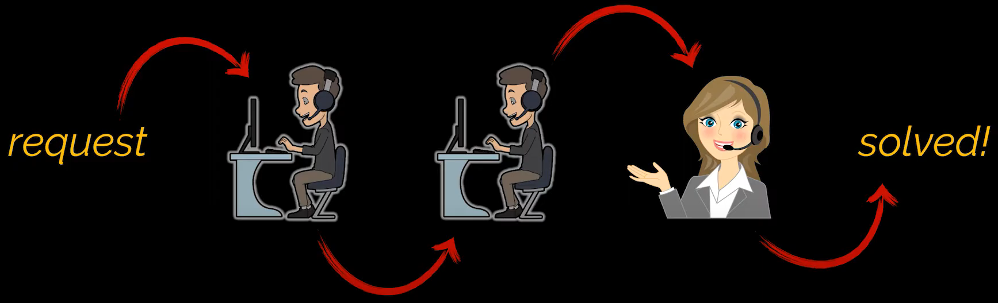
Beispiel
https://www.youtube.com/@geekific

Slide 8
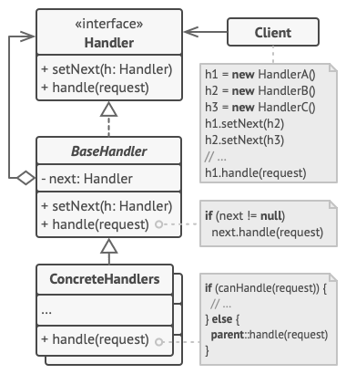
Struktur

Slide 9
Anwendbarkeit
Anfragen auf verschiedene Art verarbeitet werden sollen
→genaue Arten und Reihenfolge vorher nicht bekannt
Mehrere Handler in einer bestimmten Reihenfolge
Menge der Handler soll sich zur Laufzeit ändern

Slide 10
Pros & Cons
Pros
Cons
Request-Handling Reihenfolge kontrollierbar
Single Responsibility Principle
Open/Closed Principle
Flexibilität und Erweiterbarkeit
Mögliche unbehandelte Requests
Komplexeres Debugging
Laufzeitkonfigurationsaufwand

Slide 11
Relationen mit anderen Design Patterns
Command, Mediator & Observer
Sender und Empfänger von Requests miteinander verbinden
Decorator
Sehr ähnliche Klassenstruktur
Leitung von Ausführungen durch eine Reihe von Objekten

Slide 12

Code
Eric & Marko
12

